Slide 1


КОРПОРАТИВНОЕ ИНДУСТРИАЛЬНОЕ ПИТАНИЕ
ДЛЯ ПРОИЗВОДСТВЕННЫХ ПРЕДПРИЯТИЙ,
СТРОИТЕЛЬНЫХ КОМБИНАТОВ, УЧЕБНЫХ ЗАВЕДЕНИЙ
ИНДИВИДУАЛЬНЫЕ РЕШЕНИЯ.
ЛЮБЫЕ МАСШТАБЫ. ГАРАНТИЯ КАЧЕСТВА.

Slide 2
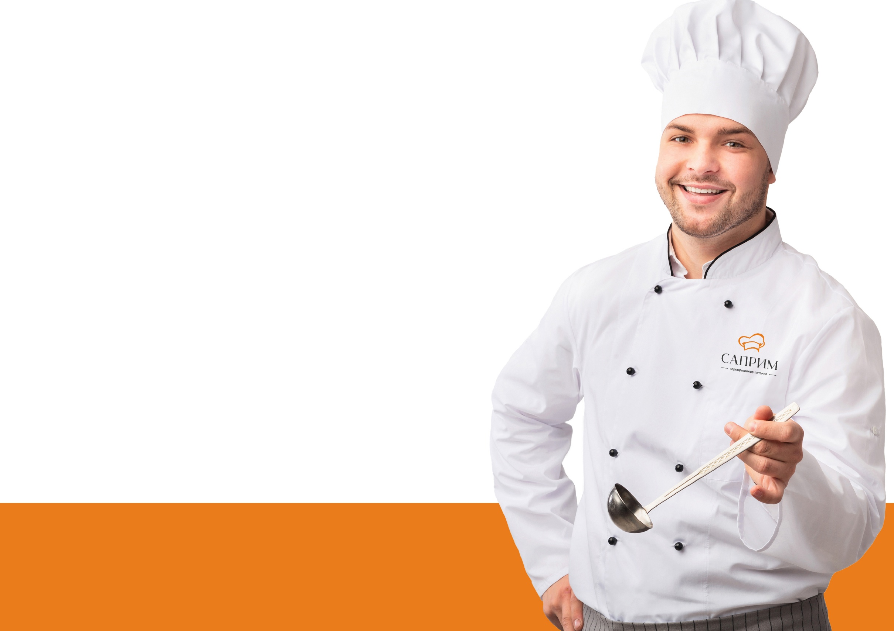
КОРПОРАТИВНОЕ ИНДУСТРИАЛЬНОЕ ПИТАНИЕ
ДЛЯ ПРОИЗВОДСТВЕННЫХ ПРЕДПРИЯТИЙ,
СТРОИТЕЛЬНЫХ КОМБИНАТОВ, УЧЕБНЫХ ЗАВЕДЕНИЙ
ИНДИВИДУАЛЬНЫЕ РЕШЕНИЯ.
ЛЮБЫЕ МАСШТАБЫ. ГАРАНТИЯ КАЧЕСТВА.

Slide 3
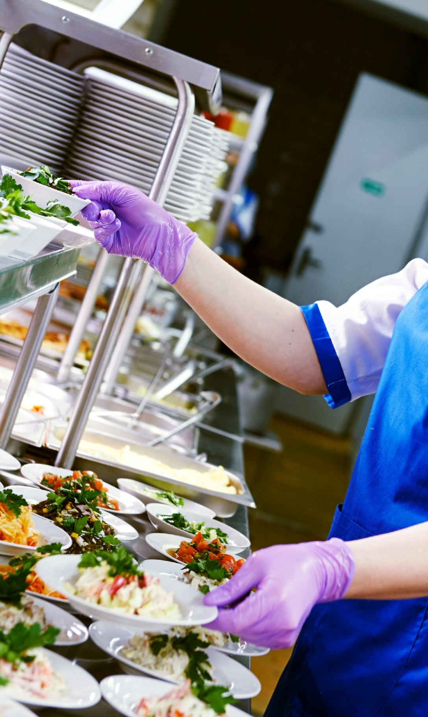




О КОМПАНИИ
Компания «Саприм» основана в 2021 году.
Мы начинали с обеспечения горячим питанием 300 человек на стройплощадке в Подмосковье. На месте была развернута «полевая кухня». Через два года мы кормили уже несколько производственных комбинатов и заводов, а сегодня мы ежедневно обеспечиваем горячим питанием 20.000 сотрудников из 35 компаний.
Наш секрет успеха в гибкости, ответственности, сочетании передовых технологий и заботе о качестве. Мы используем свежие продукты от надежных поставщиков: ТД Черкизово, Объединенные кондитеры, ПЕКО и др. Продукция проходит тщательный отбор службы контроля качества.
Мы непрерывно контролируем процесс производства
и следим за тем, чтобы еда всегда была вкусной
и свежей.
Все наши сотрудники строго следуют санитарным нормам, а производственные процессы строятся на принципах ХААСП.
НАШИ ПАРТНЁРЫ

Slide 4
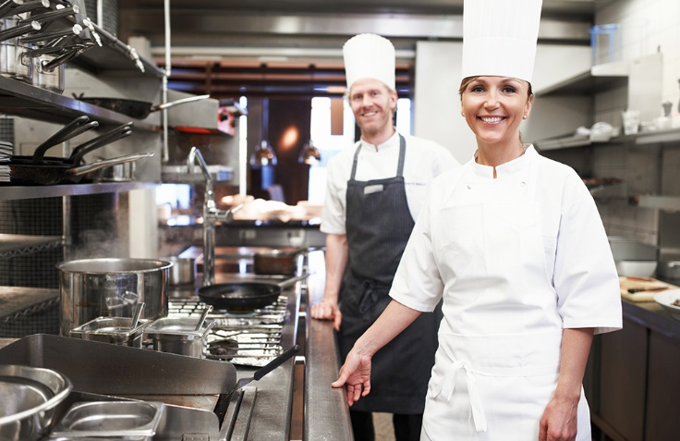
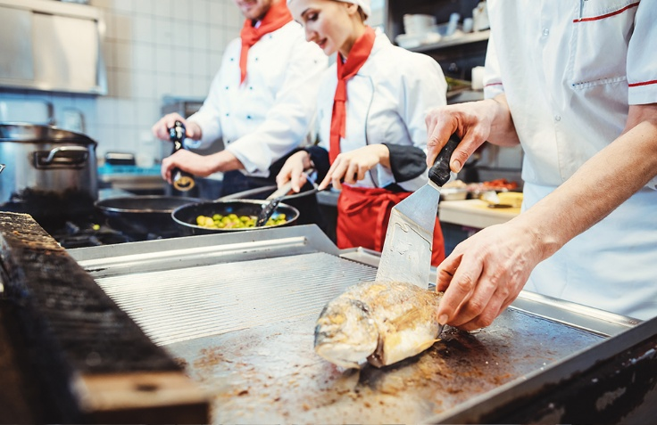

ЧТО МЫ ПРЕДЛАГАЕМ?
Индивидуальный подход к потребностям клиентов – это наш девиз. Мы готовы в сжатые
сроки организовать процесс в любом удобном для клиента формате.
ОРГАНИЗАЦИЯ СТОЛОВОЙ
ПОЛНОГО ЦИКЛА С НУЛЯ
КОМПЛЕКСНОЕ УПРАВЛЕНИЕ
СУЩЕСТВУЮЩЕЙ СТОЛОВОЙ
МОБИЛЬНЫЕ ПУНКТЫ
ПИТАНИЯ
Если у вас нет столовой, мы создадим ее «под ключ»:
• Разработаем индивидуальный проект с учетом ваших потребностей.
• Установим современное
оборудование.
• Организуем закупки и логистику.
• Обеспечим профессиональное управление и бесперебойную работу.
• Возьмем на себя все процессы - от разработки меню до
приготовления и обслуживания, чтобы сотрудники получали
качественное, разнообразное
и свежее питание.
• Для объектов без стационарной столовой, мы организуем мобильные точки с горячими блюдами.
• Осуществляем доставку питания точно и в срок.
• Мы готовы предложить решение любой задачи по организации питания.
Благодаря нашим довольным клиентам, более половины новых заказчиков приходят к нам по рекомендации. А наша команда из 400 профессионалов (шеф-поваров, поваров, технологов, логистов) готова решать задачи любой сложности в сфере корпоративного питания.
Наша цель - стать одним из лидеров в сфере корпоративного питания в России!

Slide 5
КОМПАНИЯ В ЦИФРАХ
КОЛИЧЕСТВО ПИТАЮЩИХСЯ:
ЕЖЕДНЕВНО
мы выдаем более
20.000
50.000
рационов питания
8.000
300
Июнь 2021
Июнь 2023
Июнь 2025
3 млрд.
ПРОГНОЗИРУЕМЫЙ
оборот компании
В 2025 году
КОЛИЧЕСТВО ТОЧЕК ПИТАНИЯ В МОСКВЕ
И ОБЛАСТИ:
38
Самая
маленькая
обслуживает
Самая
большая
обслуживает
400 чел.
12
4000
кол-во сотрудников
человек
человек
в штате компании

Slide 6
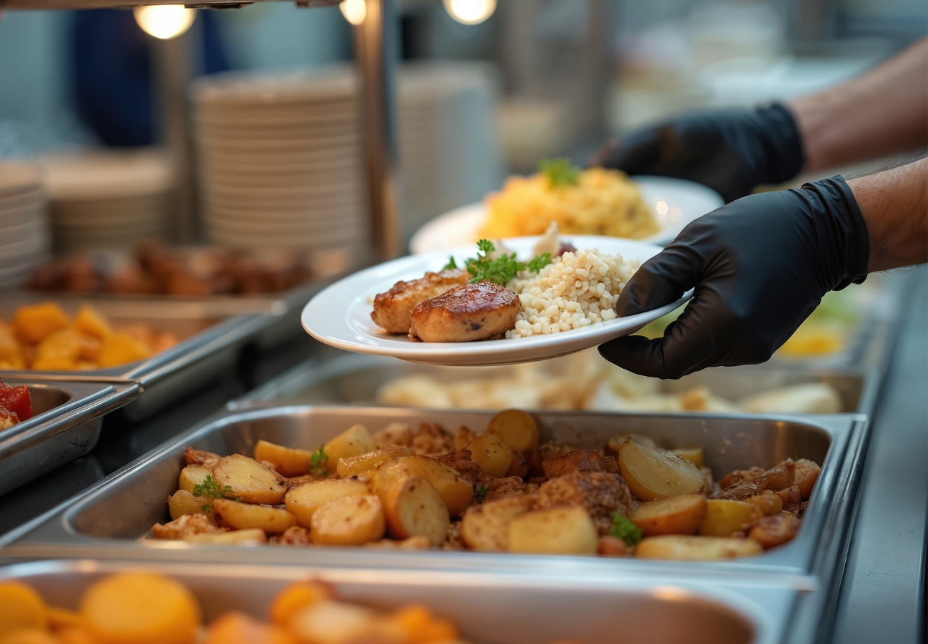
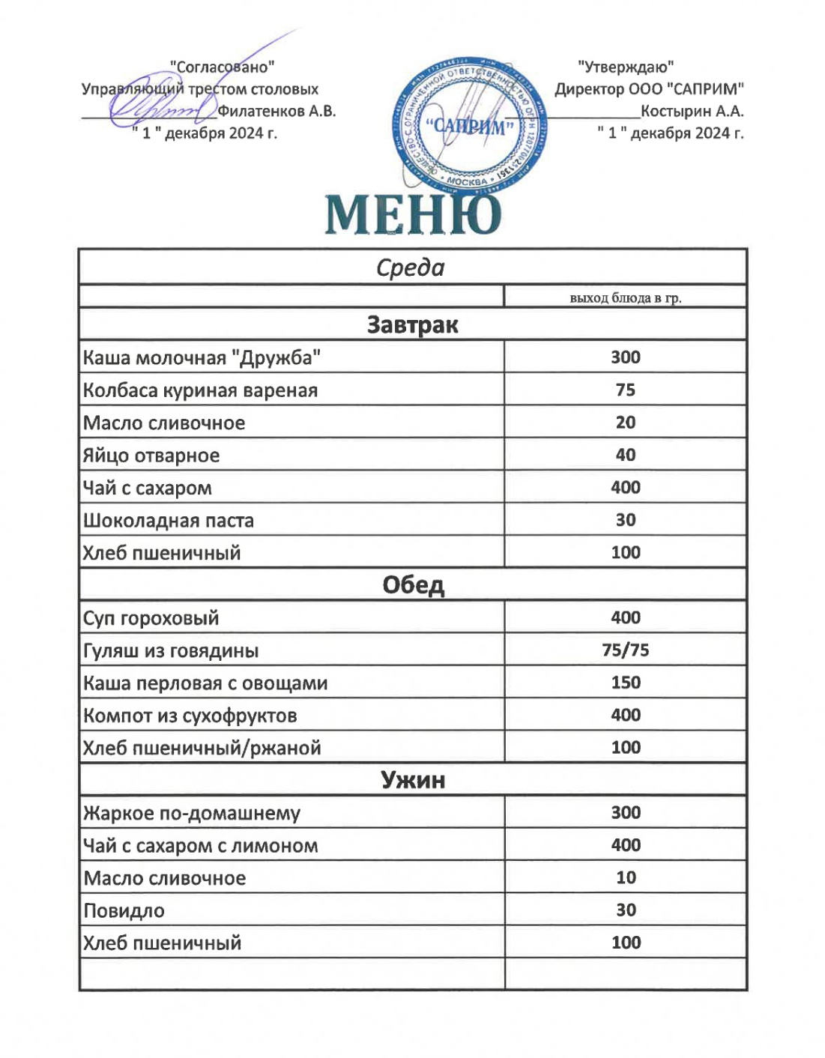
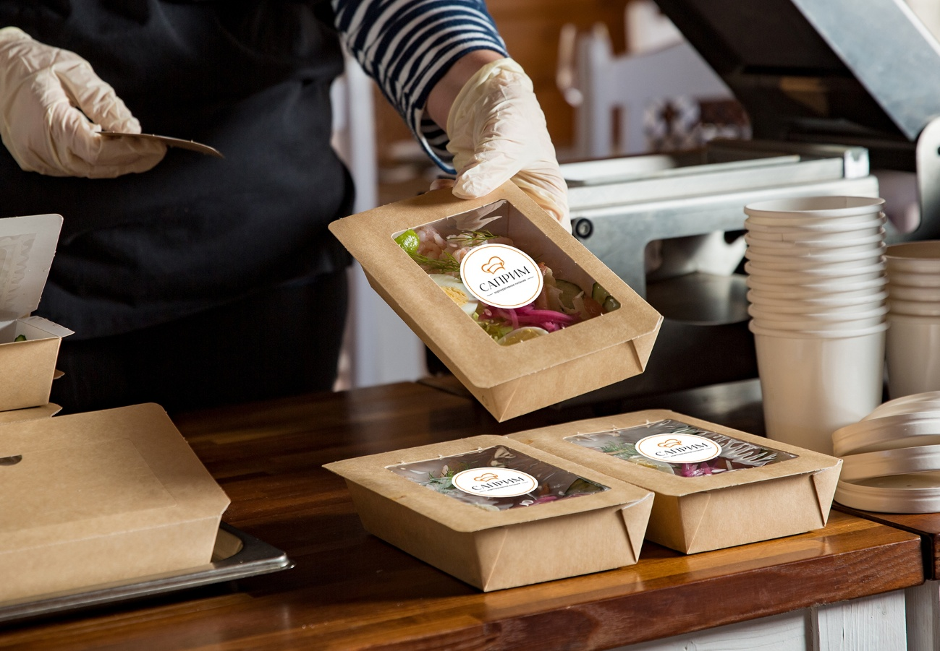
ПРИМЕРНОЕ МЕНЮ
ПРОИЗВОДСТВЕННОЙ
СТОЛОВОЙ

Slide 7




www.supreme-group.ru
Менеджер
Фамилия Имя
8 954 545 654

